Slide 1
Teithio Llesol - Gwers 3
Amcanion Dysgu:
Deall sut mae teithio llesol yn effeithio ar ein hiechyd meddwl a chorfforol.
Beth sy'n Bwysig:
Mae datblygu iechyd a lles corfforol yn dod â manteision gydol oes.
Mae sut rydym yn prosesu ein profiadau ac yn ymateb iddynt yn effeithio ar ein hiechyd meddwl a’n lles emosiynol.

Slide 2
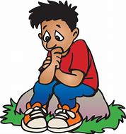
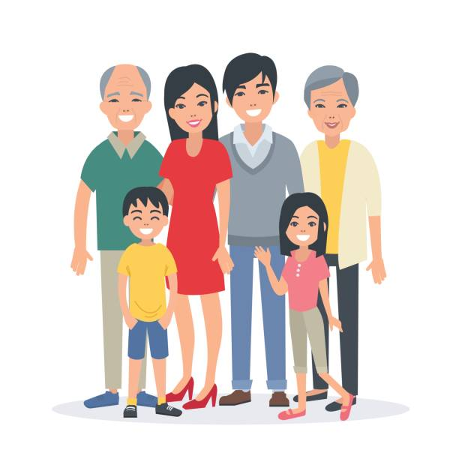
Iawn, dewch i ni gofio!
Llai o wrthdrawiadau
Iechyd gwell
Llai o dagfeydd
Llai o straen a phryder
Gwella canolbwyntio
Costio llai
Llai o allyriadau carbon
Gwella perthnasau

Slide 3
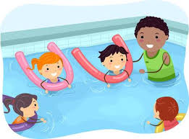
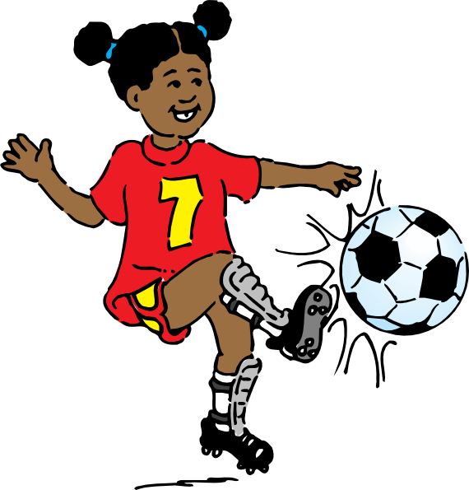
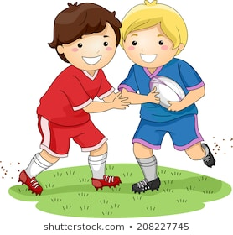
Pa ymarfer corff rydych chi'n ei wneud bob wythnos?

Slide 4
Dylai plant wneud 60 munud o ymarfer corff bob dydd. (canllawiau'r GIG)

Slide 5
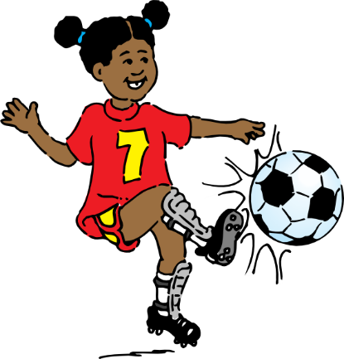
Mewn parau, cyfrwch faint o amser rydych chi'n ei dreulio yn gwneud ymarfer corff…

Slide 6
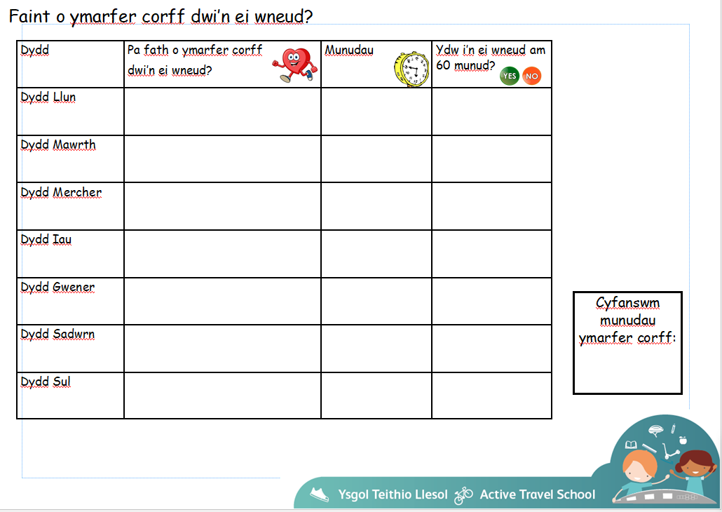

Slide 7
Ydych chi'n gwneud 60 munud bob dydd?
Sut byddai teithio'n llesol yn newid hyn?
Allwch chi wneud cynllun newydd?

Slide 8
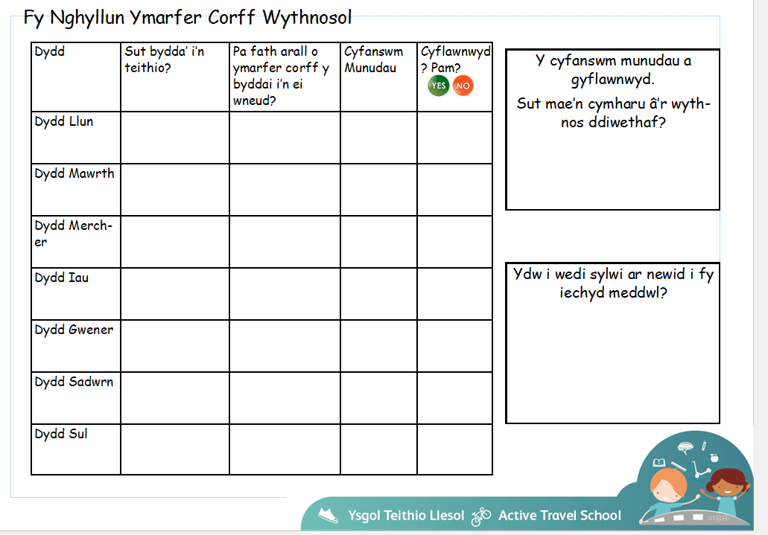
Gwnewch gynllun ar gyfer yr wythnos nesaf.
Byddwch yn realistig! Gofynnwch i’ch rhieni ydy’ch cynllun yn bosibl.

